Slide 1
FOTOGRAFIE ÎN NATURĂ
CONCURS- SECȚIUNEA FOTO/ DESEN
CLASELE V-VIII
PROGRAMUL NAȚIONAL SĂPTĂMÂNA VERDE
AN ȘCOLAR 2023-2024
23-27 octombrie 2023

Slide 2
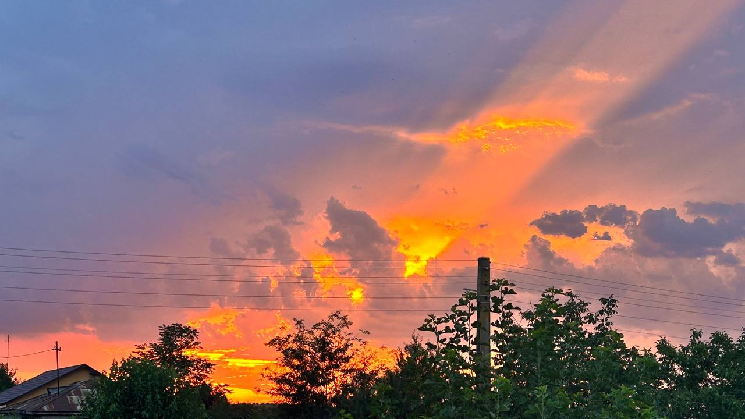
Titlu:Culorile de foc ale apusului
Adam Amalia Raluca
Clasa a VIII-a
Descriere: :Soarele îmbrățișează cerul, ca un dans nesfârșit între lumina și infinit.

Slide 3
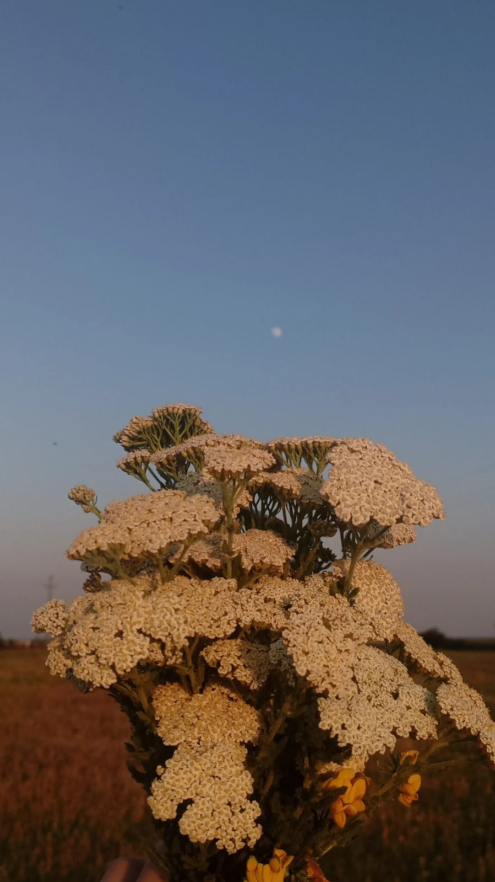
Titlu:Atmosfera verii
Adam Amalia Raluca
Descriere: Melancolia peisajul stârnește calmitatea sufleteasca
Clasa a VIII-a

Slide 4
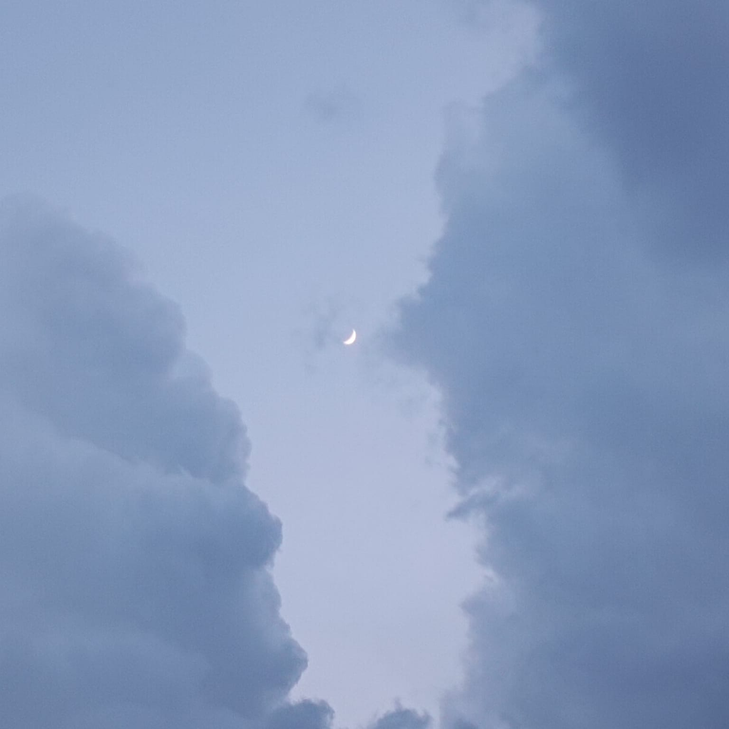
Titlu:Paznicul nopții
Adam Amalia Raluca
Descriere : Luna, perla sparta sub melancolia eternă a întunericului,
stapaneste cerul cu a ei lumina
Clasa a VIII-a

Slide 5
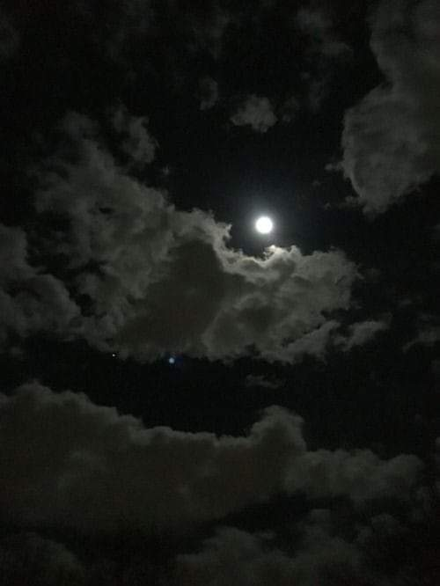
Titlu:Podoaba nopții
Adam Alexandra Florentina
Descriere :În bezna nopții, răsare un far călăuzitor .
Clasa a VIII-a

Slide 6
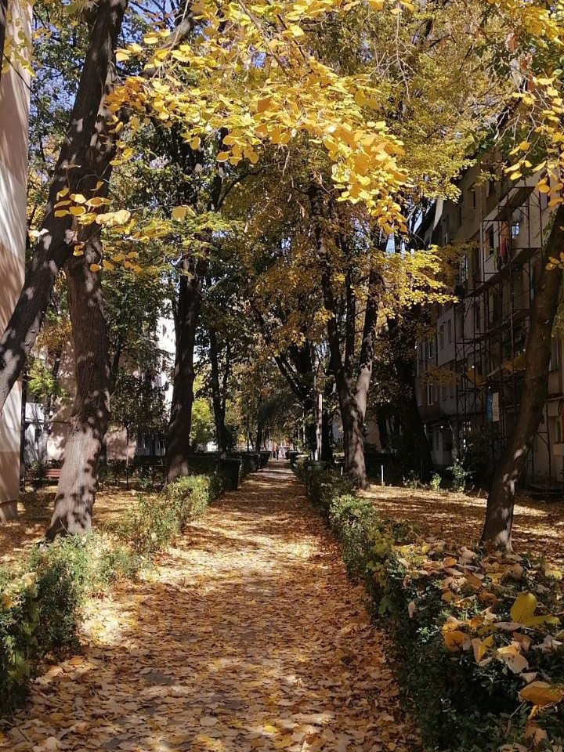
Titlu:Stâlpii aurii ai toamnei
AURICĂ REBECCA
Descriere : Aleia stăjuită de coroana aurie a pomilor, învăluie lumina autumnală .
Clasa a VII-a

Slide 7
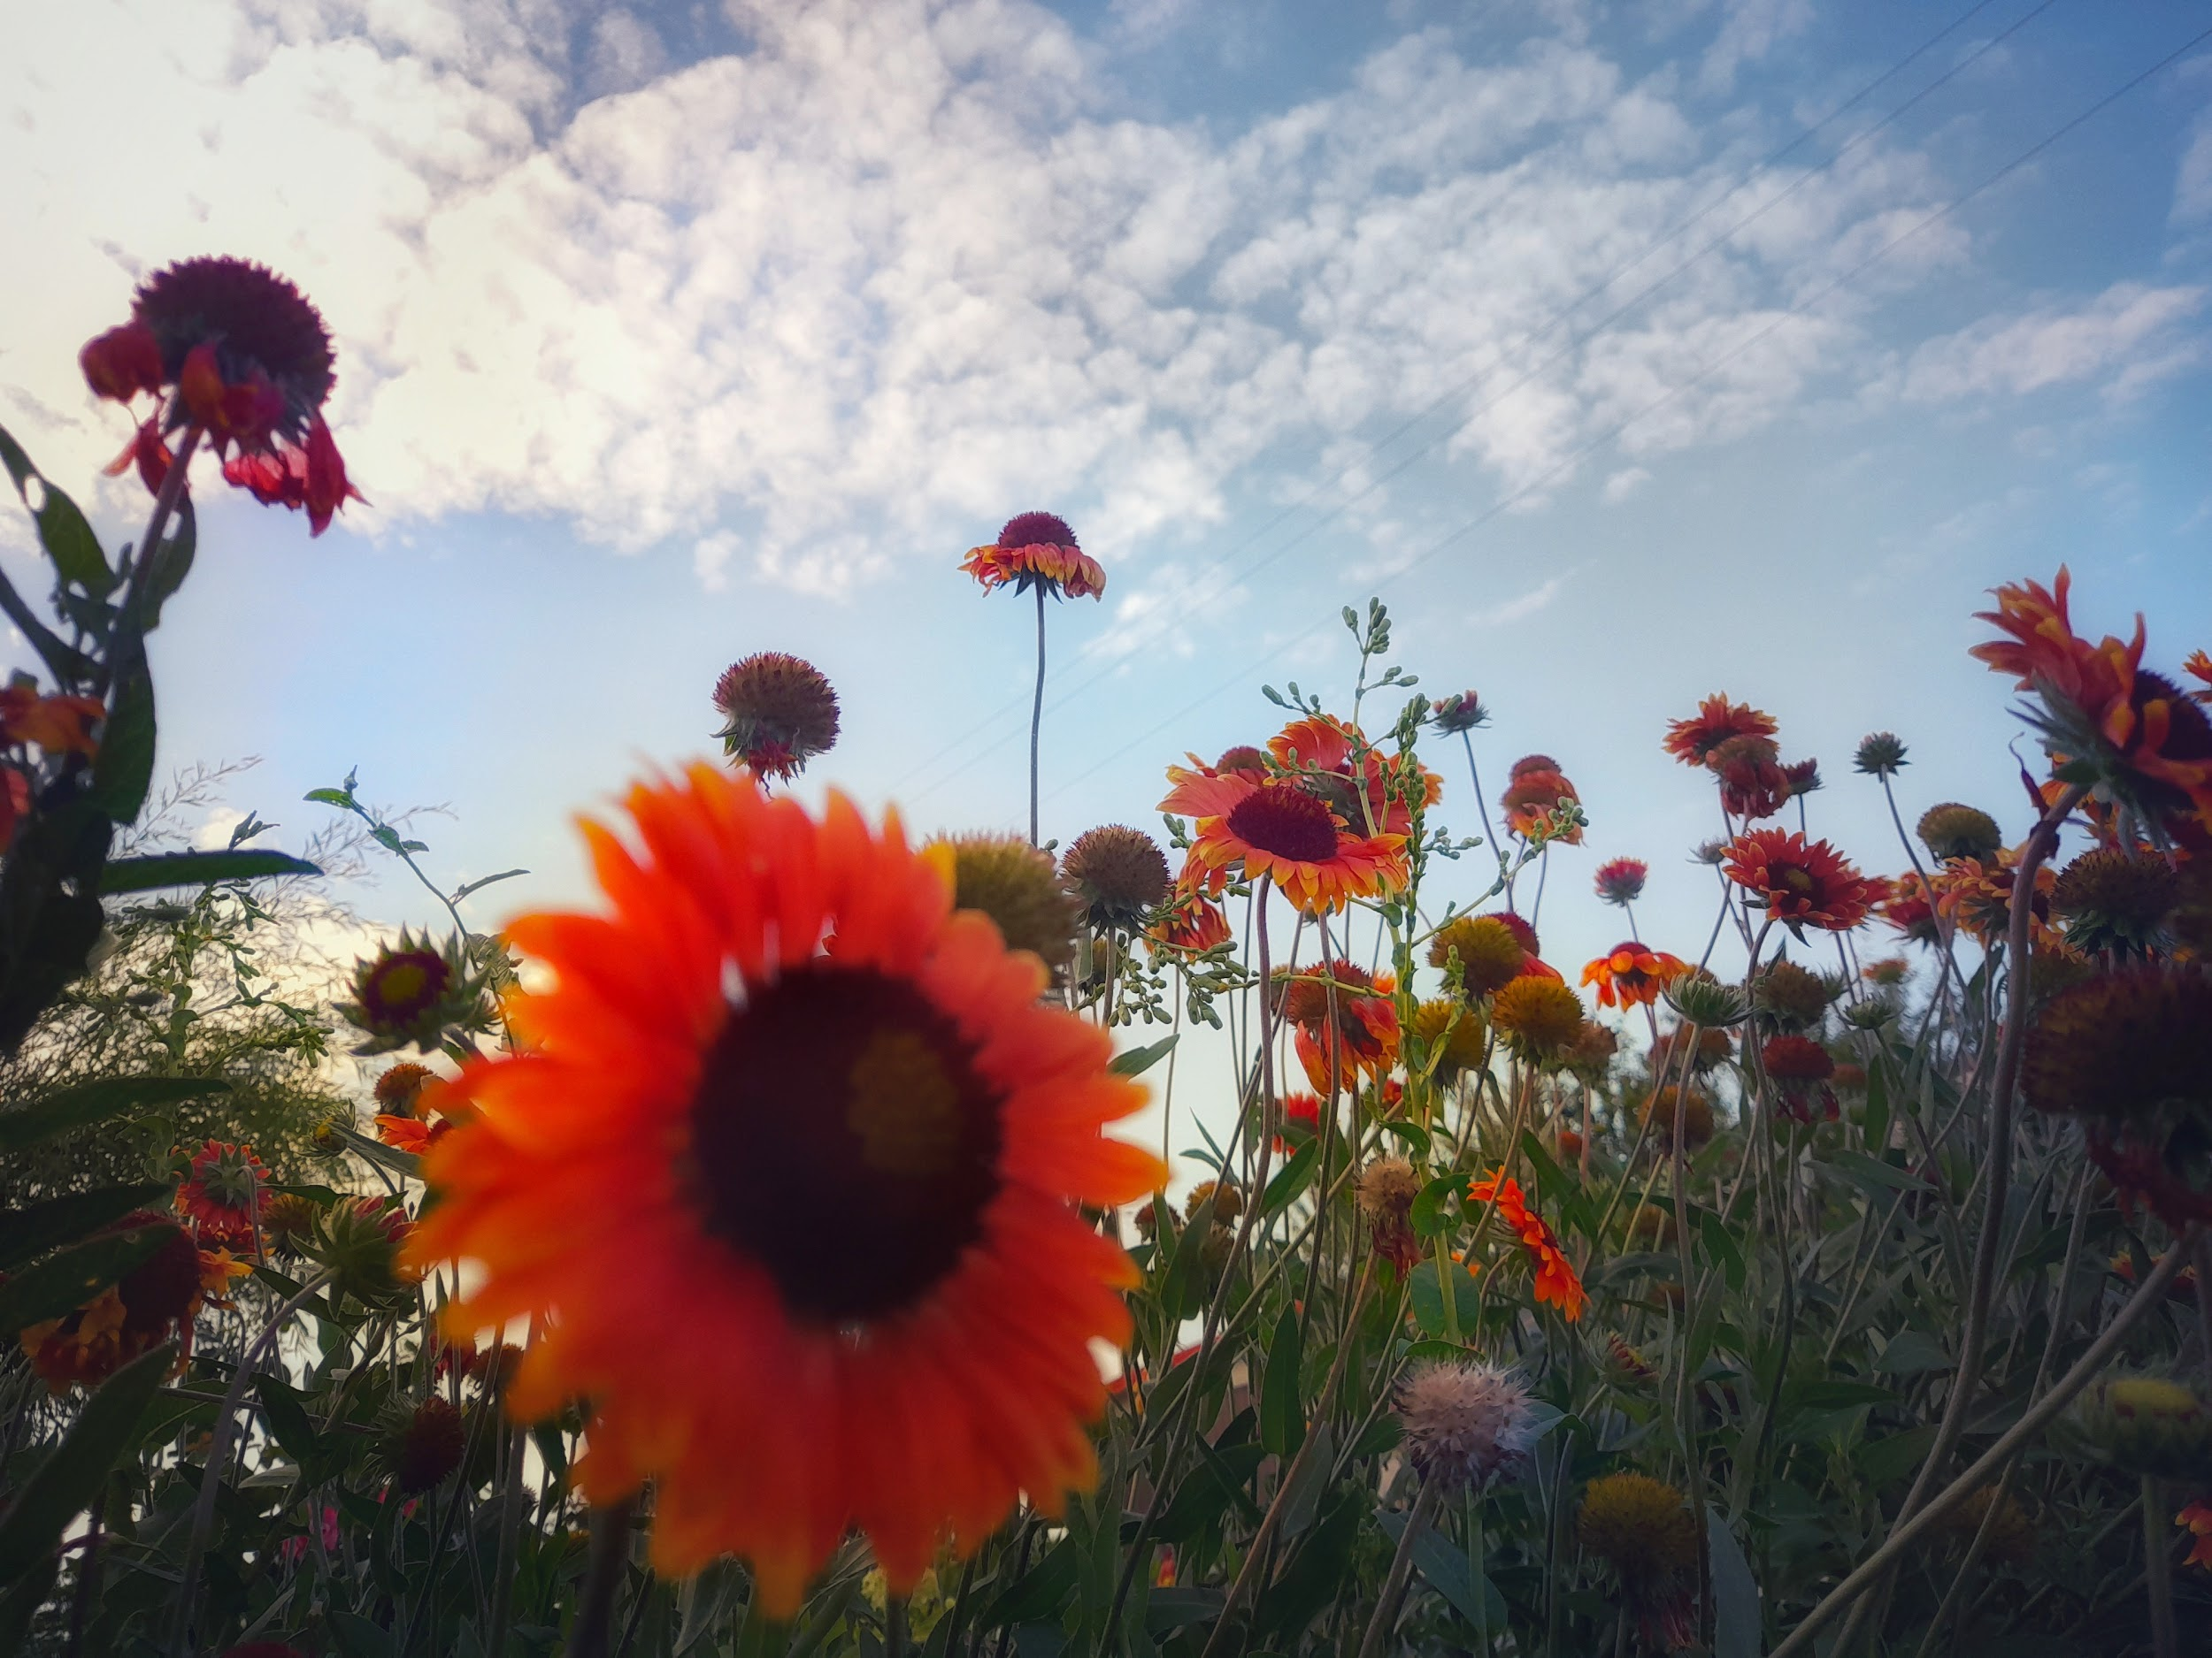
Titlu:Drum printre culori
Adam Alexandra Florentina
Descriere :
Sub cerul albastru, un colț de viață și culori îți îmbrățișează sufletul cu liniște și frumusețe .
Clasa a VIII-a

Slide 8
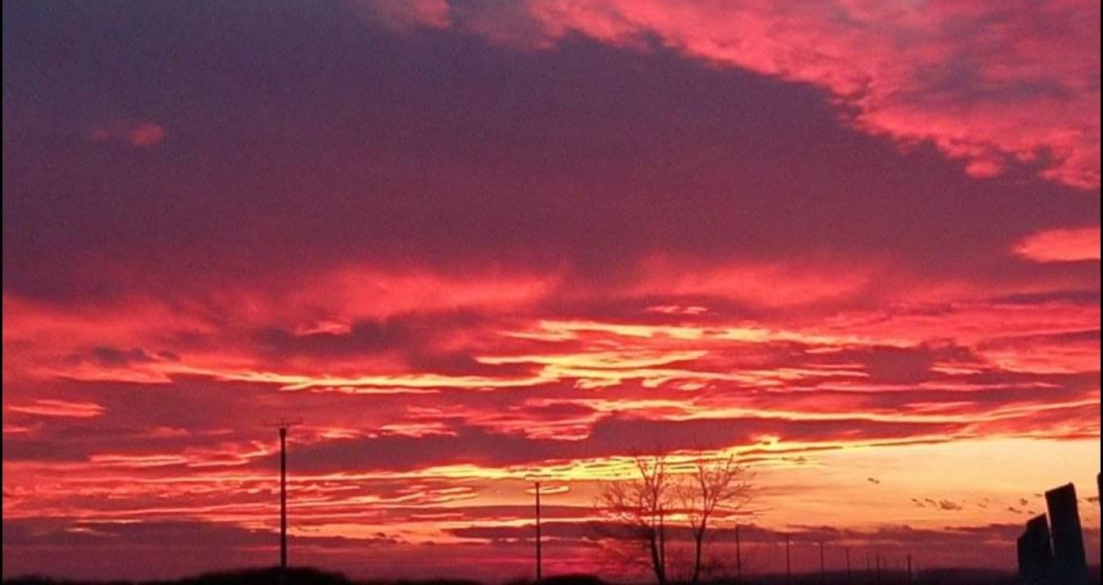
Titlu:Un asfințit înflăcărat
Adam Alexandra Florentina
Descriere :Nemuritorul soare își strecoară razele sale printre norii acum pătați de vopseaua intensă.
Clasa a VIII-a

Slide 9
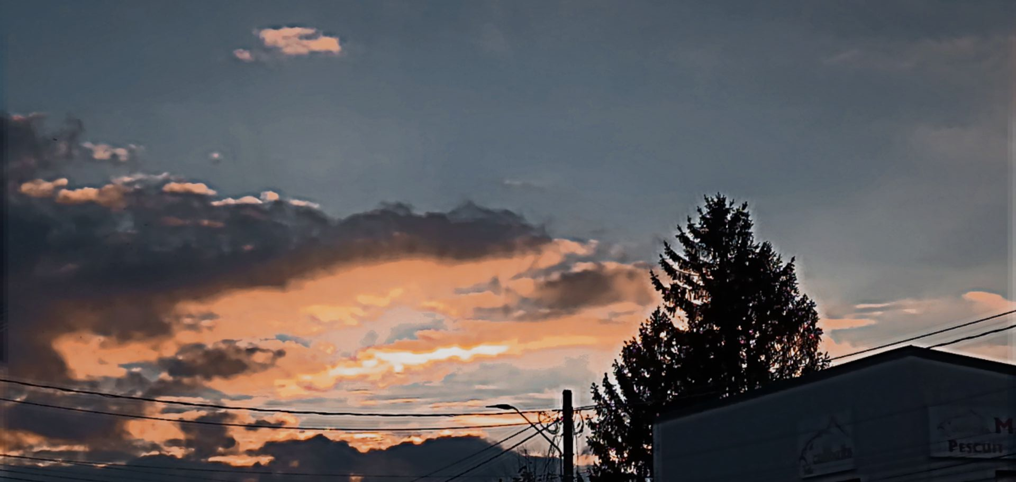
Titlu: Lumina în întuneric
Mitrea Elisa
Descriere :
Privind spre cerul întunecat,
Privind cum îți apare,
În fata ochilor un dor,
Cu al său gând, de toamna!
Clasa a VIII-a

Slide 10
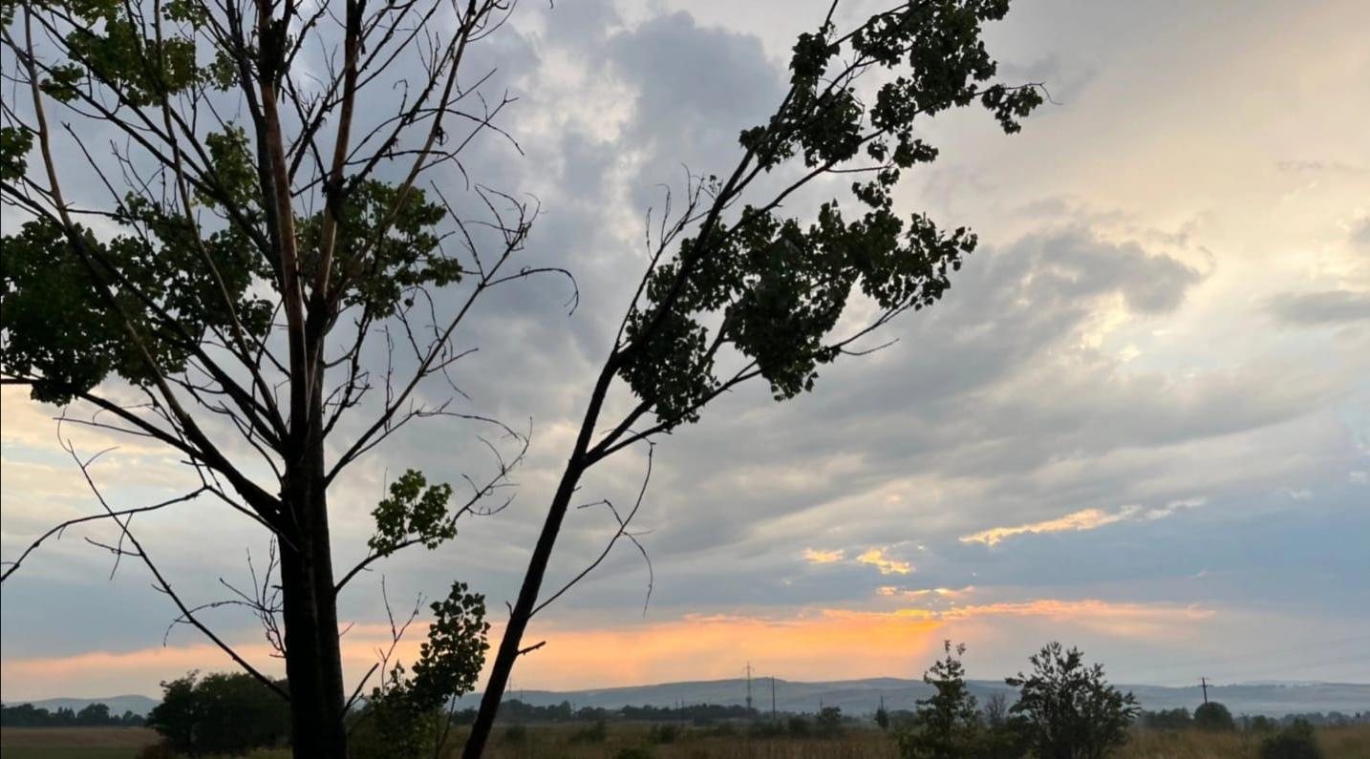
Titlu: Nostalgia vremii
Mitrea Elisa
Descriere :
Copacii goii,atârnă greu,
În nostalgia vremii,
Îi năpustesc, furtuna grea..
Parcă,nu mai e vreme.
Clasa a VIII-a

Slide 11
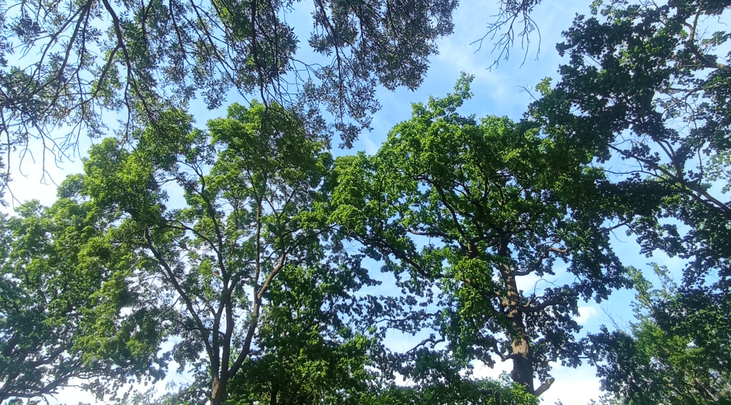
Titlu: Dansul frunzelor
ADAM RAREȘ
Descriere :
În pădure gardienii înalți și verzi ai pământului privesc spre nesfârșitul albastru.
Clasa a V-a

Slide 12
Titlu: În inima naturii
ADAM RAREȘ
Descriere :
Într-o margine a pădurii, la umbra unui copac s-au adunat un grup vesel de ciuperci.
Clasa a V-a

Slide 13
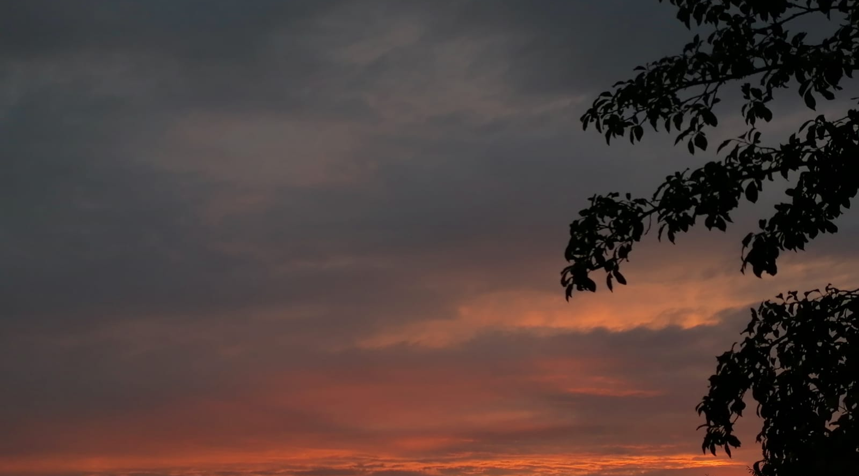
Titlu: Sub culorile apusului
ADAM RAREȘ
Descriere :
În sus privind îți poți lăsa privirea să se piardă în tărâmul magic al culorilor.
Clasa a V-a

Slide 14
Titlu: La marginea orizontului
BĂLAN AIDA
Descriere :
Nemărginirea cerului se lasă peste imensitatea pământie.
Clasa a V-a

Slide 15
Titlu: Apusul superb
ȘERBAN CORNEL
Descriere :
Priveliștea încântătoare a cerului oglindește un apus tăcut de toamnă.
Clasa a V-a

Slide 16
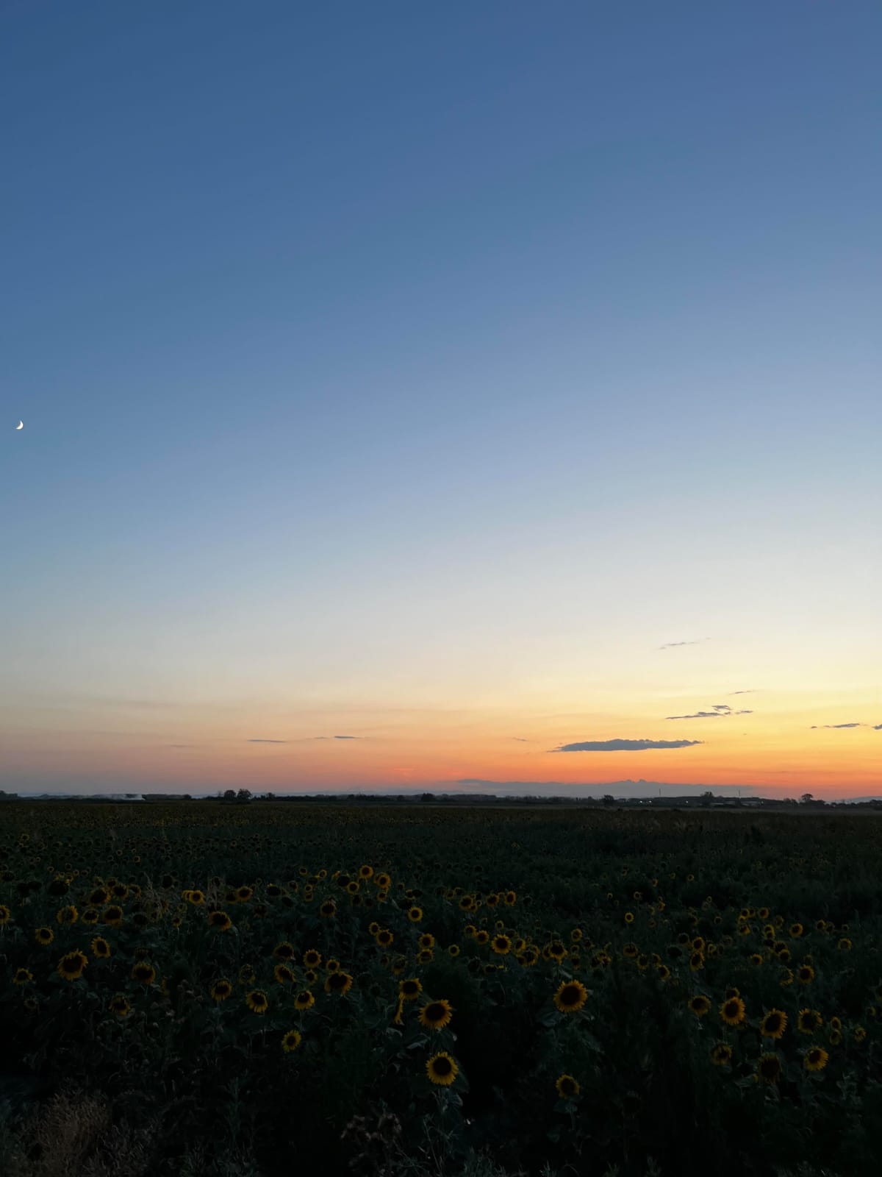
Titlu: Lan de foarea soarelui
ȘERBAN CORNEL
Descriere :
Ochiuri de floarea soarelui care privesc spre cerul senin și liniștit.
Clasa a V-a

Slide 17
Titlu: Vâltoarea cerului
ȘERBAN CORNEL
Descriere :
Vârtejuri aurii care lasă în urma lor ochiuri de șoapte albastre.
Clasa a V-a

Slide 18
Titlu: Cel mai minunat apus
BUDESCU ȘTEFANIA
Descriere :
Norii jucăuși și plumburii, printre razele aurii ale apusului își spun o povestea veselă.
Clasa a V-a

Slide 19
Titlu: Răsărit la Marea Neagră
NECOARĂ ALEXIA
Descriere :
La malul Mării Negre, cele mai frumoase amintiri sunt când soarele iese din valurile înspumate.
Clasa a V-a

Slide 20
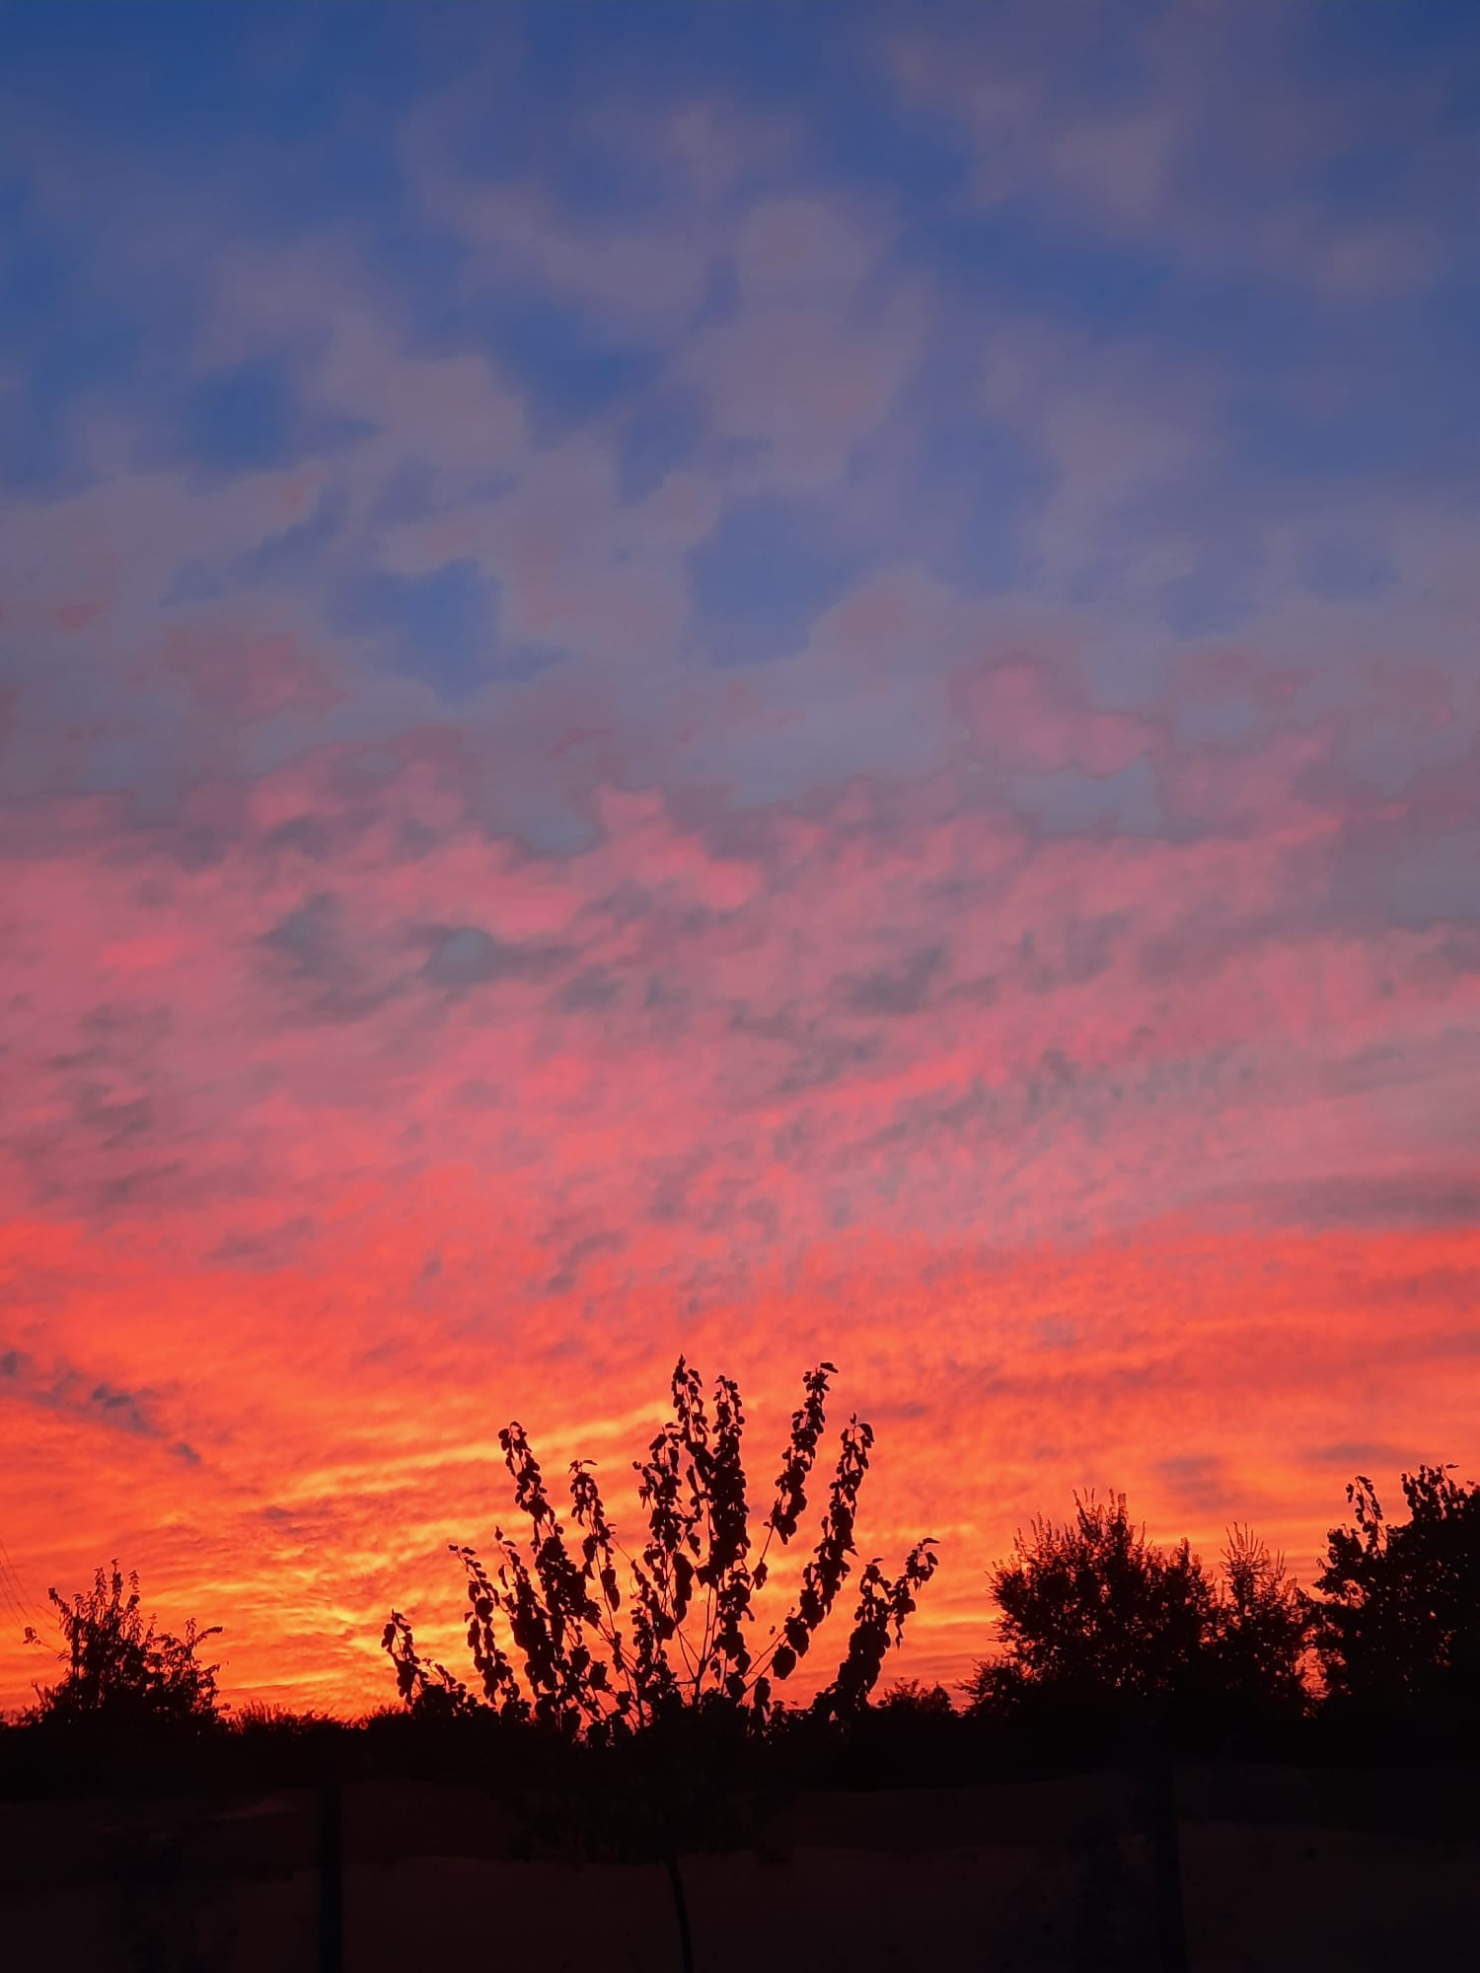
Titlu:Paleta de culori celeste
ANDONE NICOLAS
Descriere: Jocul culorilor pe cerul pastelat îți stârnește emoții intense.
Clasa a V-a

Slide 21
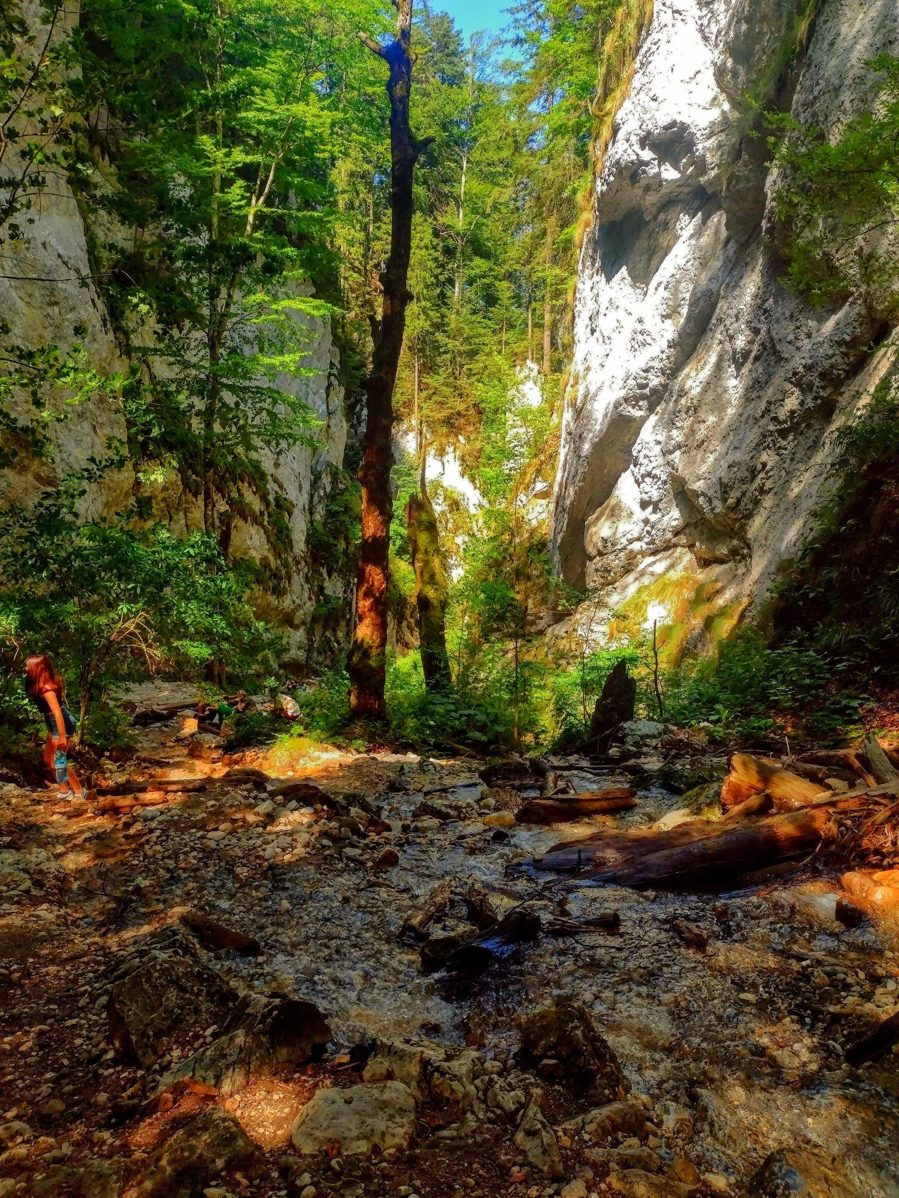
Titlu: Peisaj montan
Lupu Andrei
Descriere :
Clasa a VIII-a

Slide 22
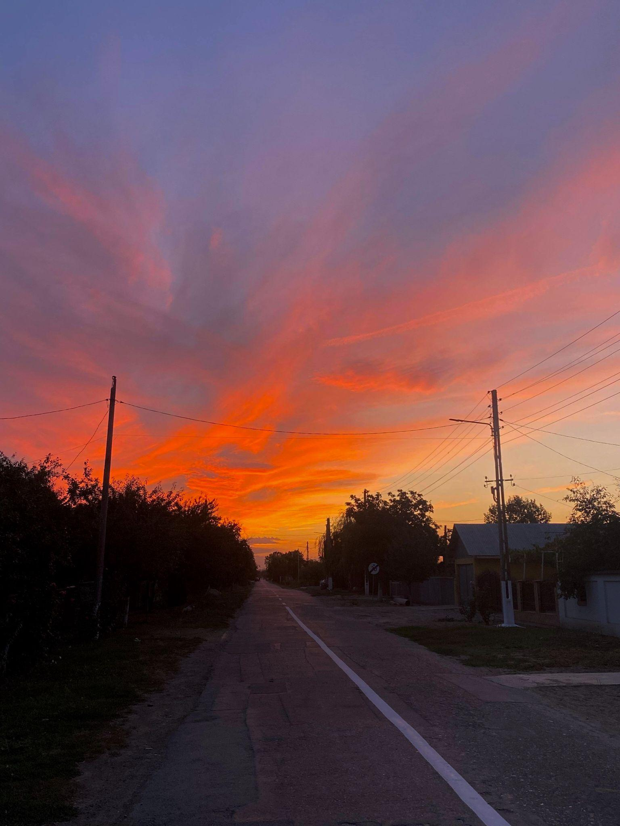
Titlu: Magia toamnei în culorile amurgului
Avram Iris Andrada
Descriere : Cerul este înflăcărat în nuanțe de portocaliu, roșu și auriu, creând un spectacol de lumină și umbre. Frunzele căzute dansează în bătaia vântului, adăugând un farmec aparte acestei priveliști deosebite. Este un moment de liniște și contemplare, în care natura ne amintește de trecerea timpului și frumusețea efemeră a sezonului toamnei.
Clasa a VIII-a

Slide 23
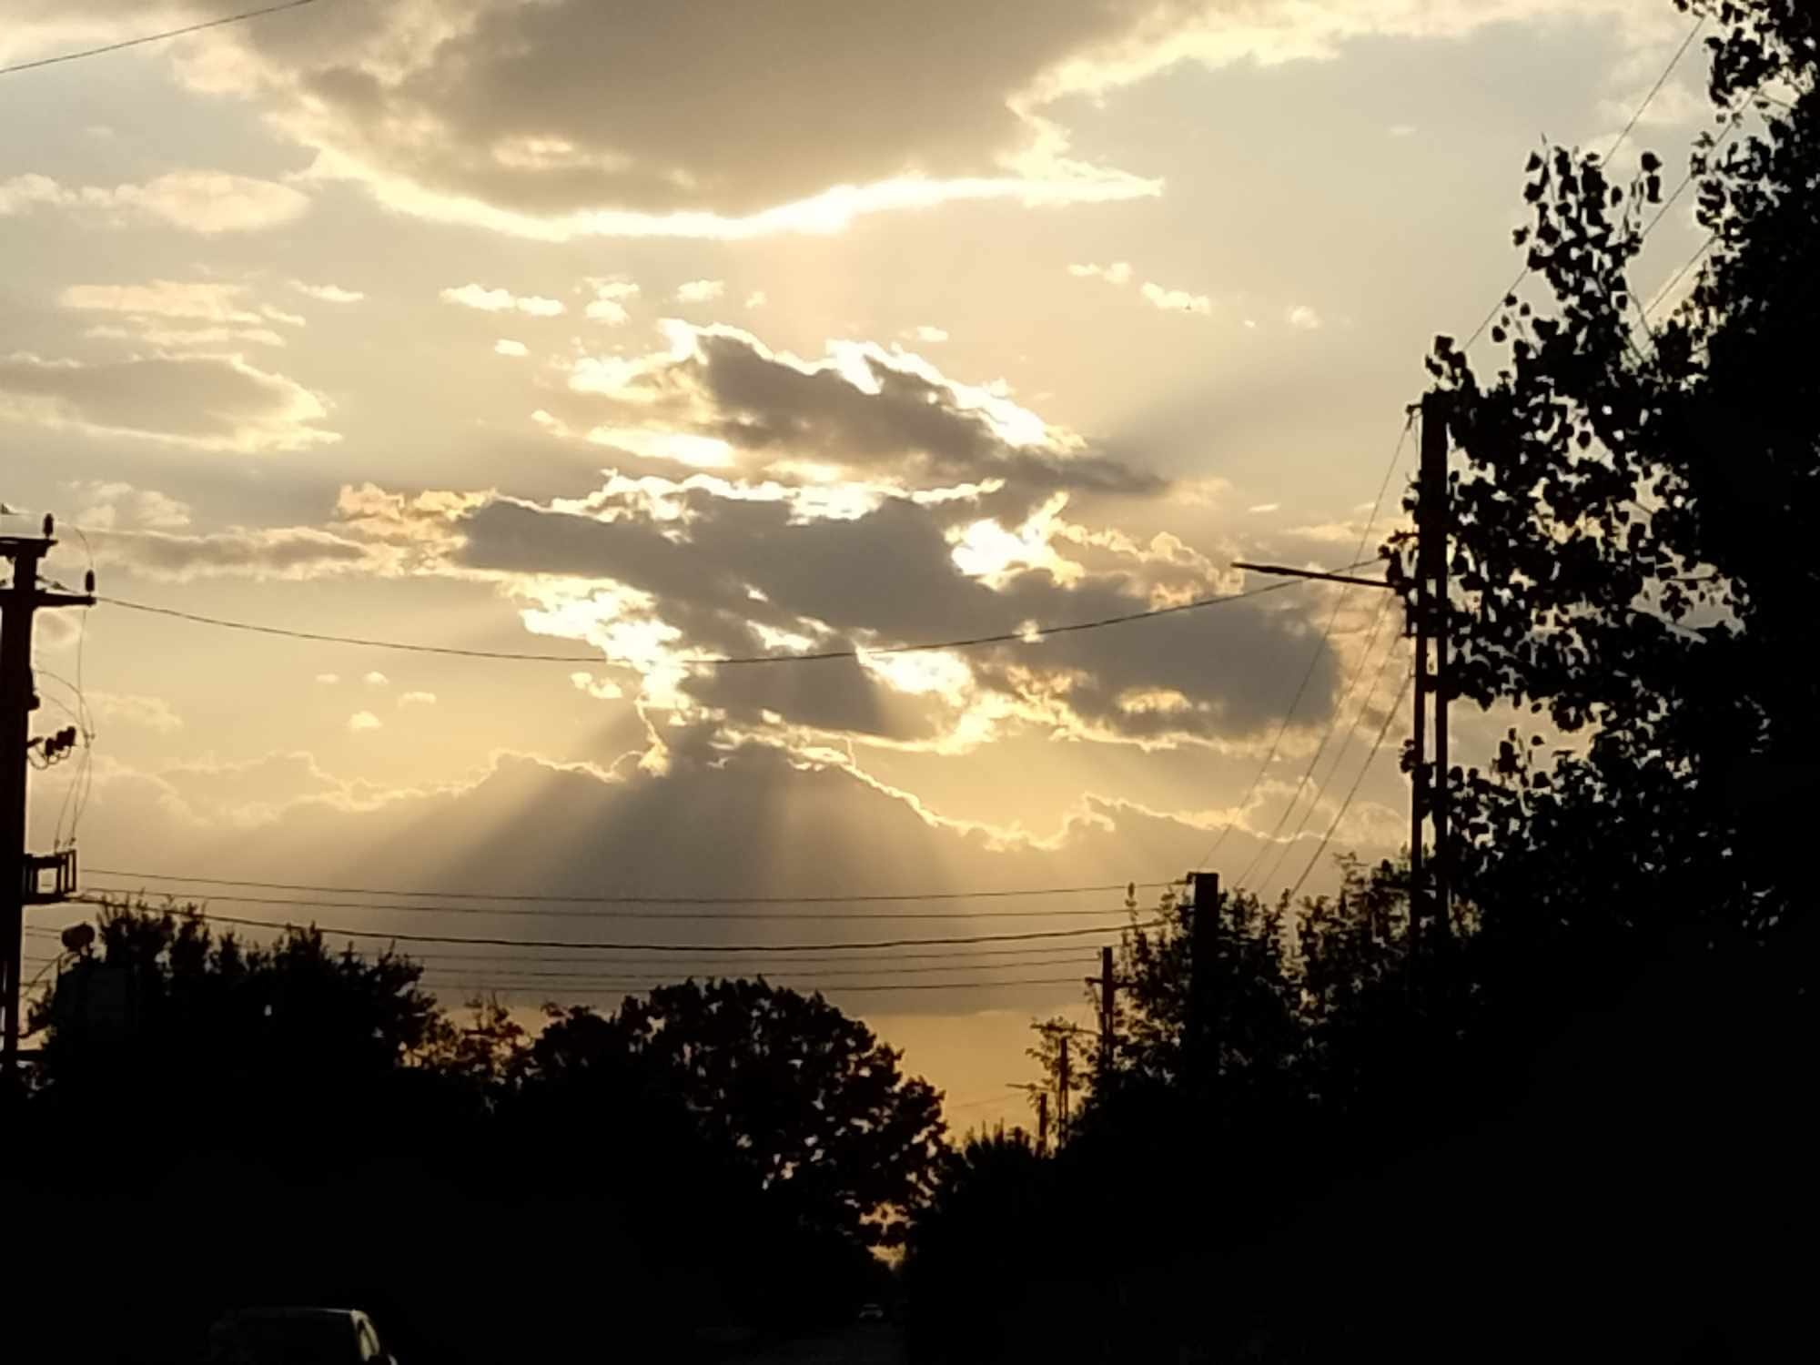
Titlu: Jocul norilor
DUMITRACHE FLORENTINA
Descriere :
Copacii sunt stăjuiți de bolta cerească și înflăcărată.
Clasa a V-a

Slide 24
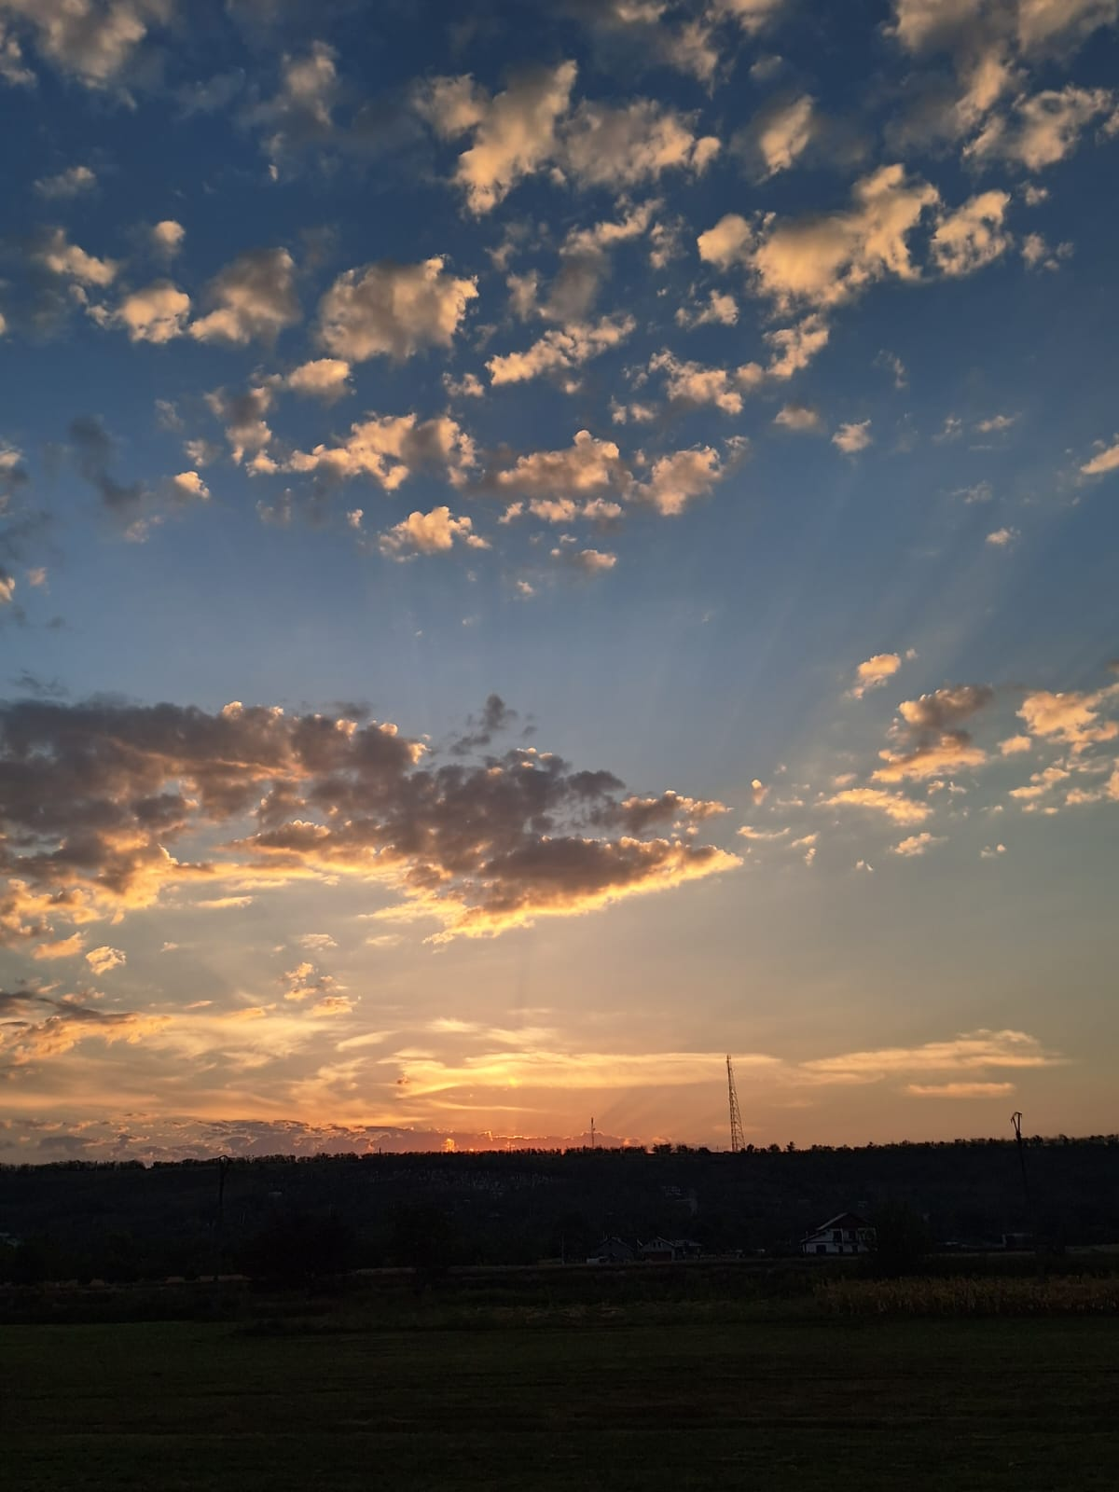
Titlu: Delimitarea cerului de pământ
PANAITE BETUEL
Descriere :
Căldura razelor de soare care încălzește bolta cerească la apus de soare.
Clasa a VI-a

Slide 25
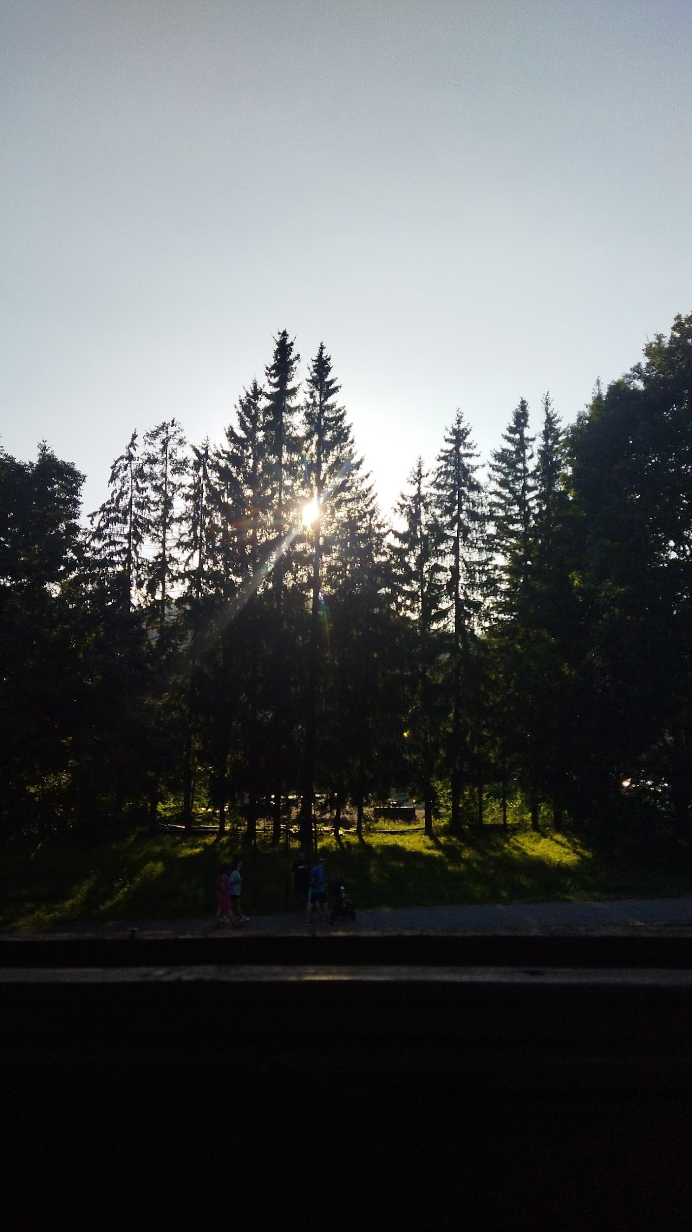
Titlu: Zori de vară
NEGOIȚĂ CĂTĂLINA
Descriere :
Clasa a VIII-a

Slide 26
Titlu: Miresmele naturii
DOBREA NICOLETA
Descriere :
Rozele de toamnă cu parfumul lor îmbietor și plin de esență.
Clasa a VII-a

Slide 27
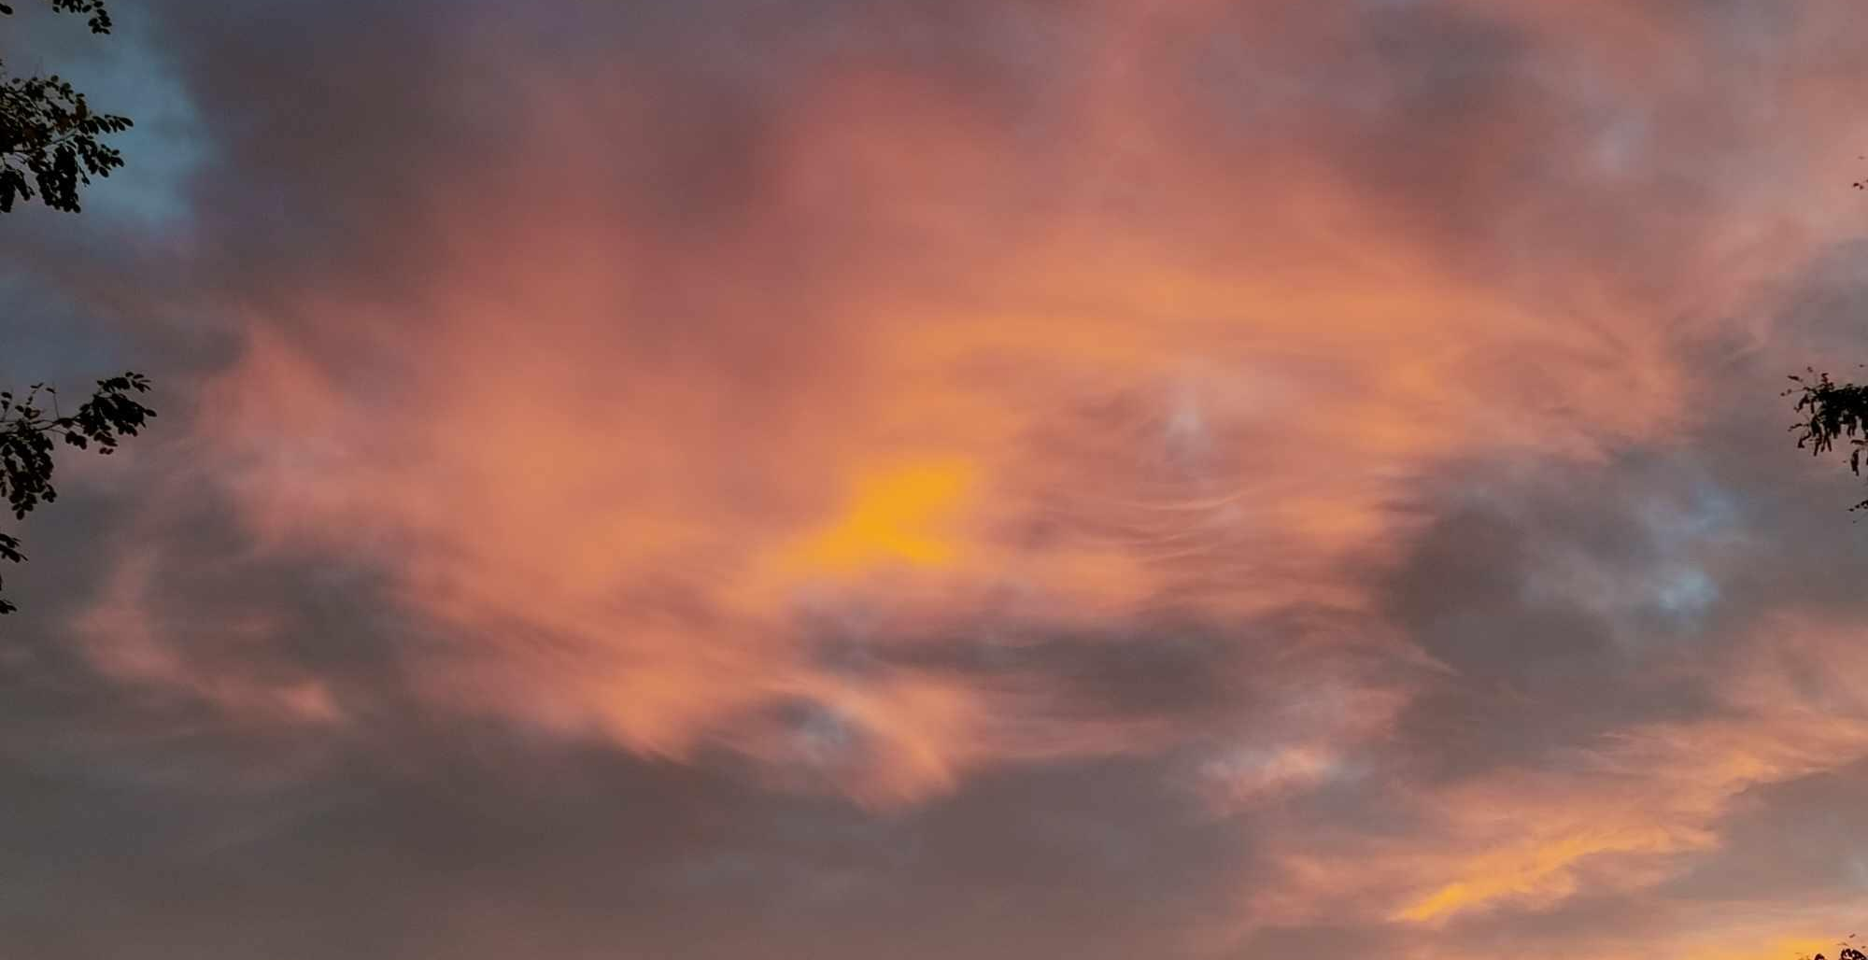
Titlu: Pastel
DOBREA NICOLETA
Descriere :
Bolta purpurie își prinde în brațețe nopții buchetul de culori .
Clasa a VII-a

Slide 28
Titlu: O minge de foc
ȘANDRU CRISTINA
Descriere :
Soarele ne călăuzește viața, ne luminează calea cea bună și ne dă energia pentru a continua orice am face. Apusul de soare este un moment plin de frumusețe și mister. După apusul misterios se ascunde noaptea întunecată.
Clasa a VII-a

Slide 29
Titlu: Toamna printre salcie
PANAITE NAOMI
Descriere :
Trestiile se apleacă la pământ când Toamna se arată.
Clasa a VII-a

Slide 30
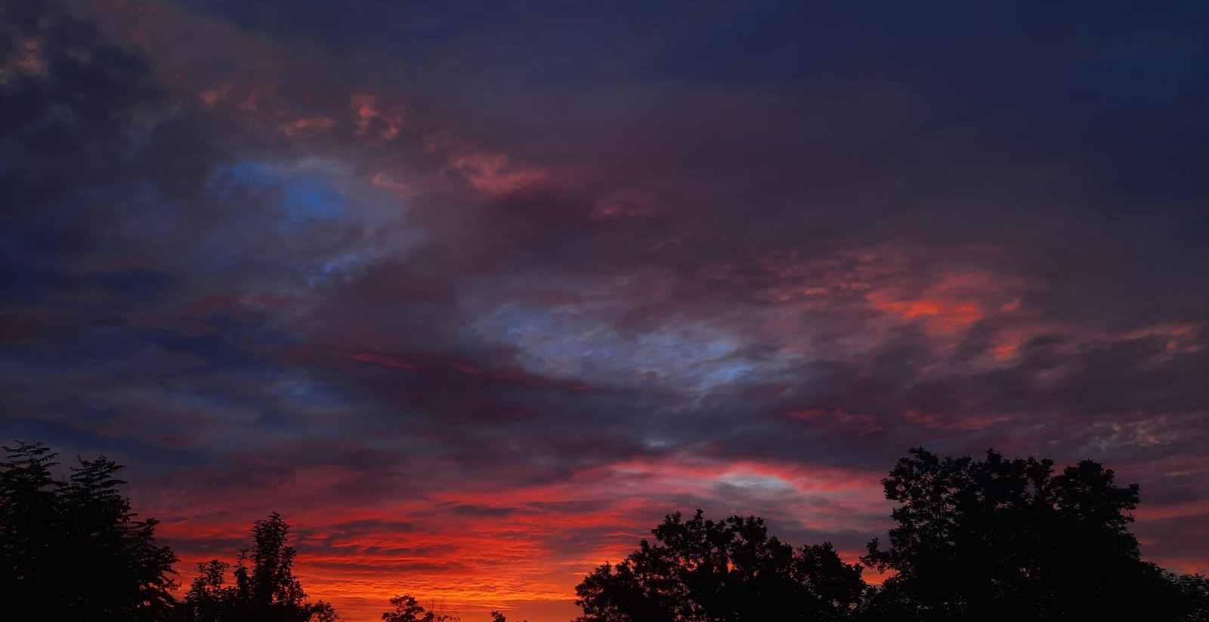
Titlu: O noapte liniștită
PANAITE NAOMI
Descriere :
Când se lasă seara toată natura adoarme și lasă în urma ei o liniște plăcută .
Clasa a VII-a

Slide 31
Titlu: Apus de soare
PANAITE NAOMI
Descriere :
Apusul ne spune că ziua s-a terminat. La apus de Soare natura își ia o altă înfățișare!
Clasa a VII-a

Slide 32
Titlu: Apusul în culori divine
STANCIU ALEXANDRA
Descriere :
Apusul de soare este un moment plin de frumusețe și mister. Este momentul când soarele începe să se așeze în spatele orizontului și începe să își schimbe culoarea în nuanțe de roșu, galben și portocaliu.
Clasa a VII-a

Slide 34
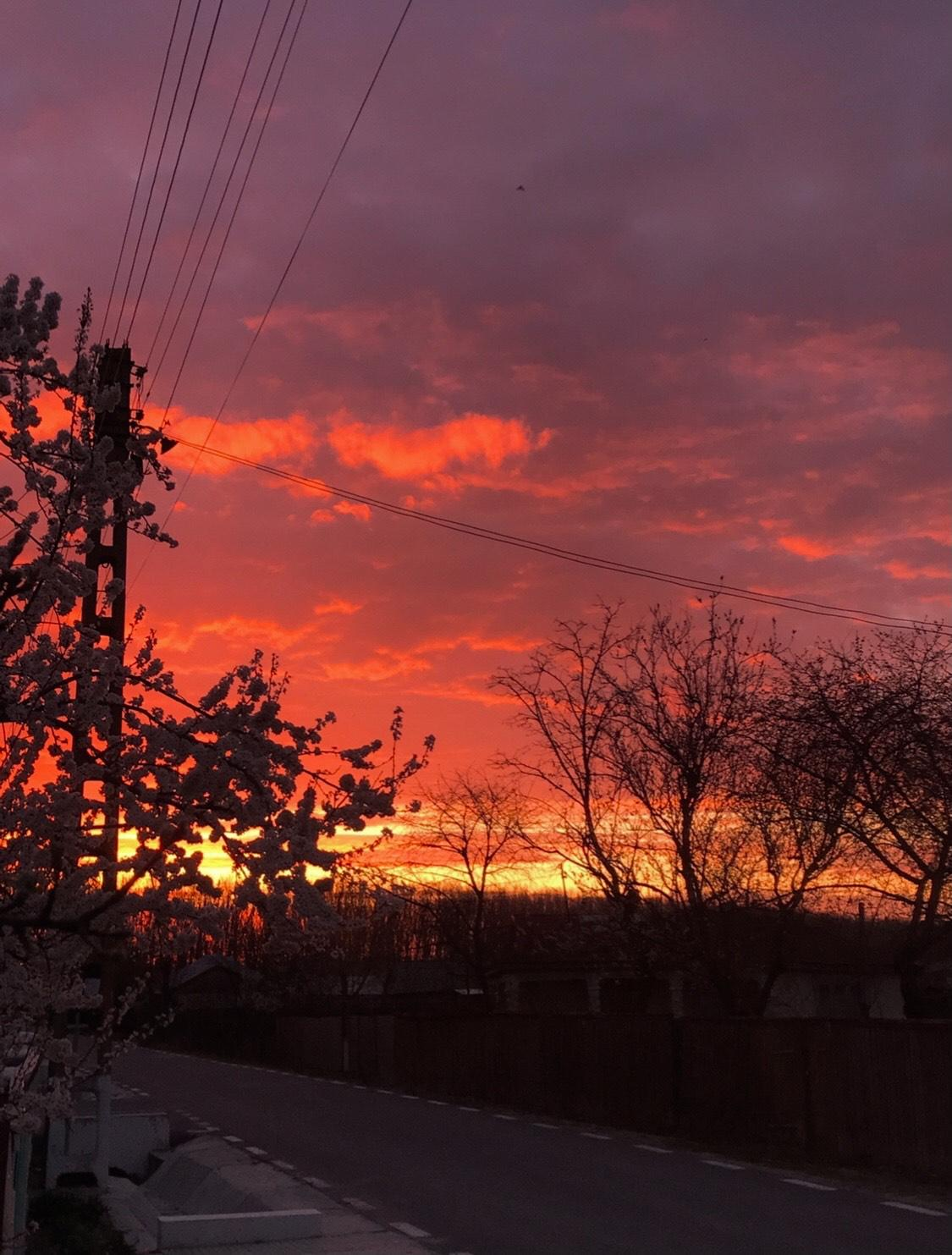
Titlu: Spectacol de culori
Avram Iris Andrada
clasa a VIII-a
Descriere: Razele soarelui blânde încălzesc pământul și luminează cerul într-o explozie de culori. Păsările încep să-și cânte serenada matinală, iar natura se trezește la viață într-un dans al frunzelor și al florilor. Este un moment magic al zilei, plin de promisiuni și speranță pentru aventurile ce urmează.

Slide 35
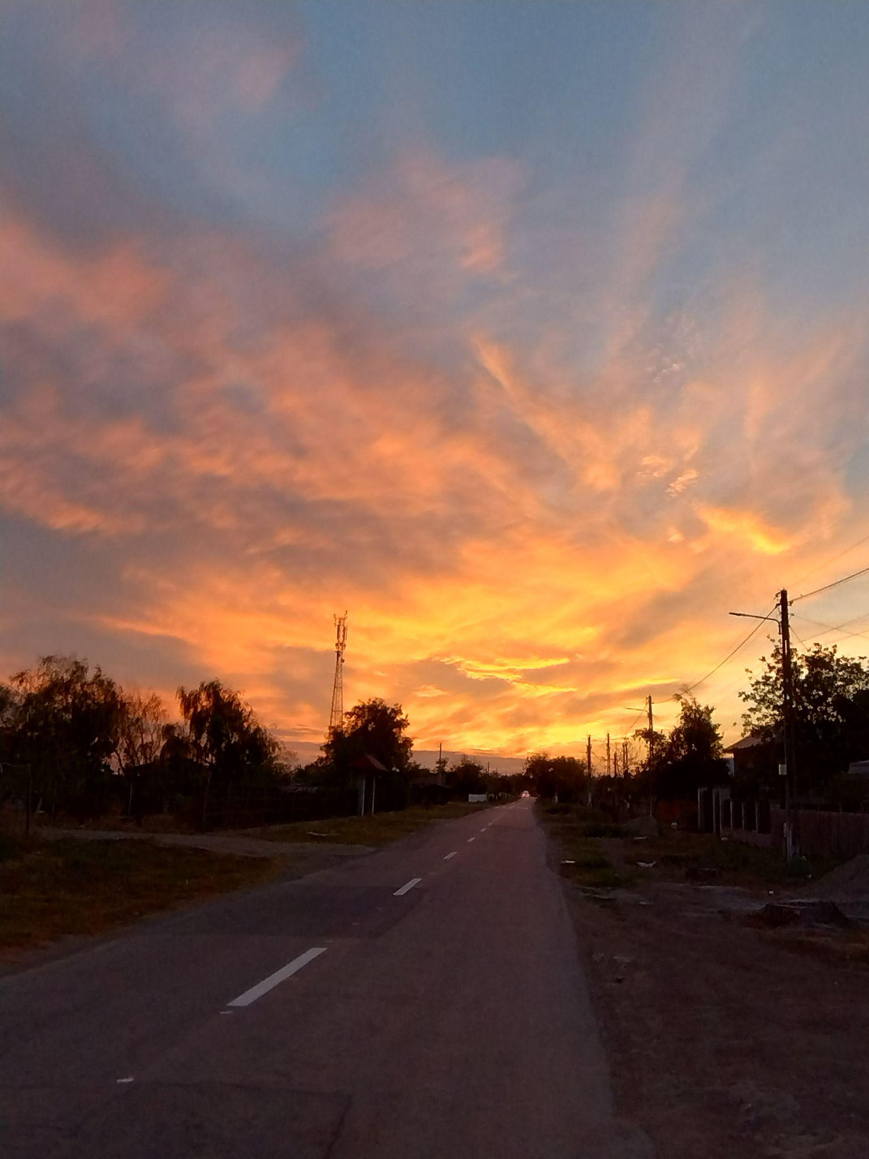
Titlu: O seară de toamnă liniștită!
Descriere: Un apus de soare luminos pe ulița casei mele, într-o seară de toamnă ce oferă un sentiment plăcut.
Dumitrescu Ștefania
clasa a VIII-a

Slide 36
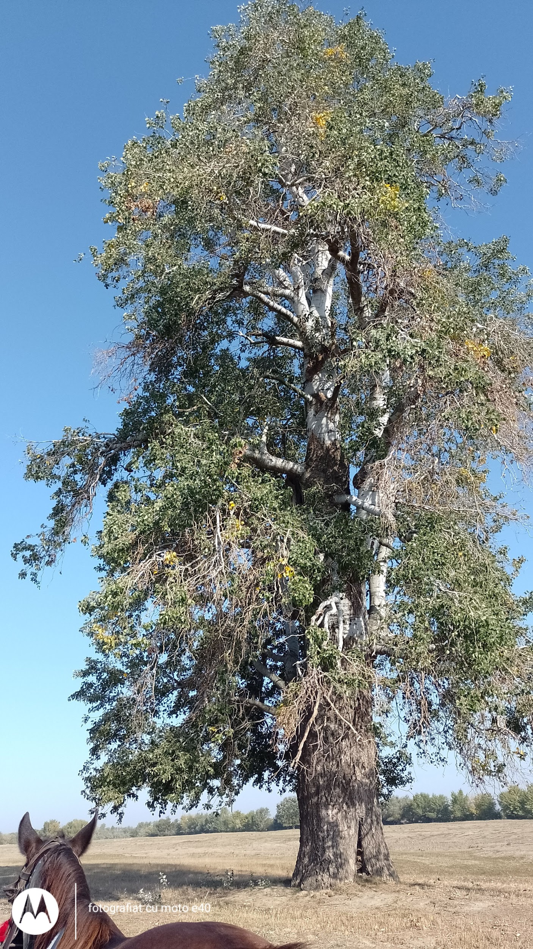
Titlu:Marele copac
Năstase Ionel Cătălin
clasa a VII-a
Descriere: Acest copac, mai precis plop, se poate vedea de pe podul de la Lungoci, și de pe drumul de lângă dig, când mergi de la Nămoloasa spre Tudor Vladimirescu.

Slide 37
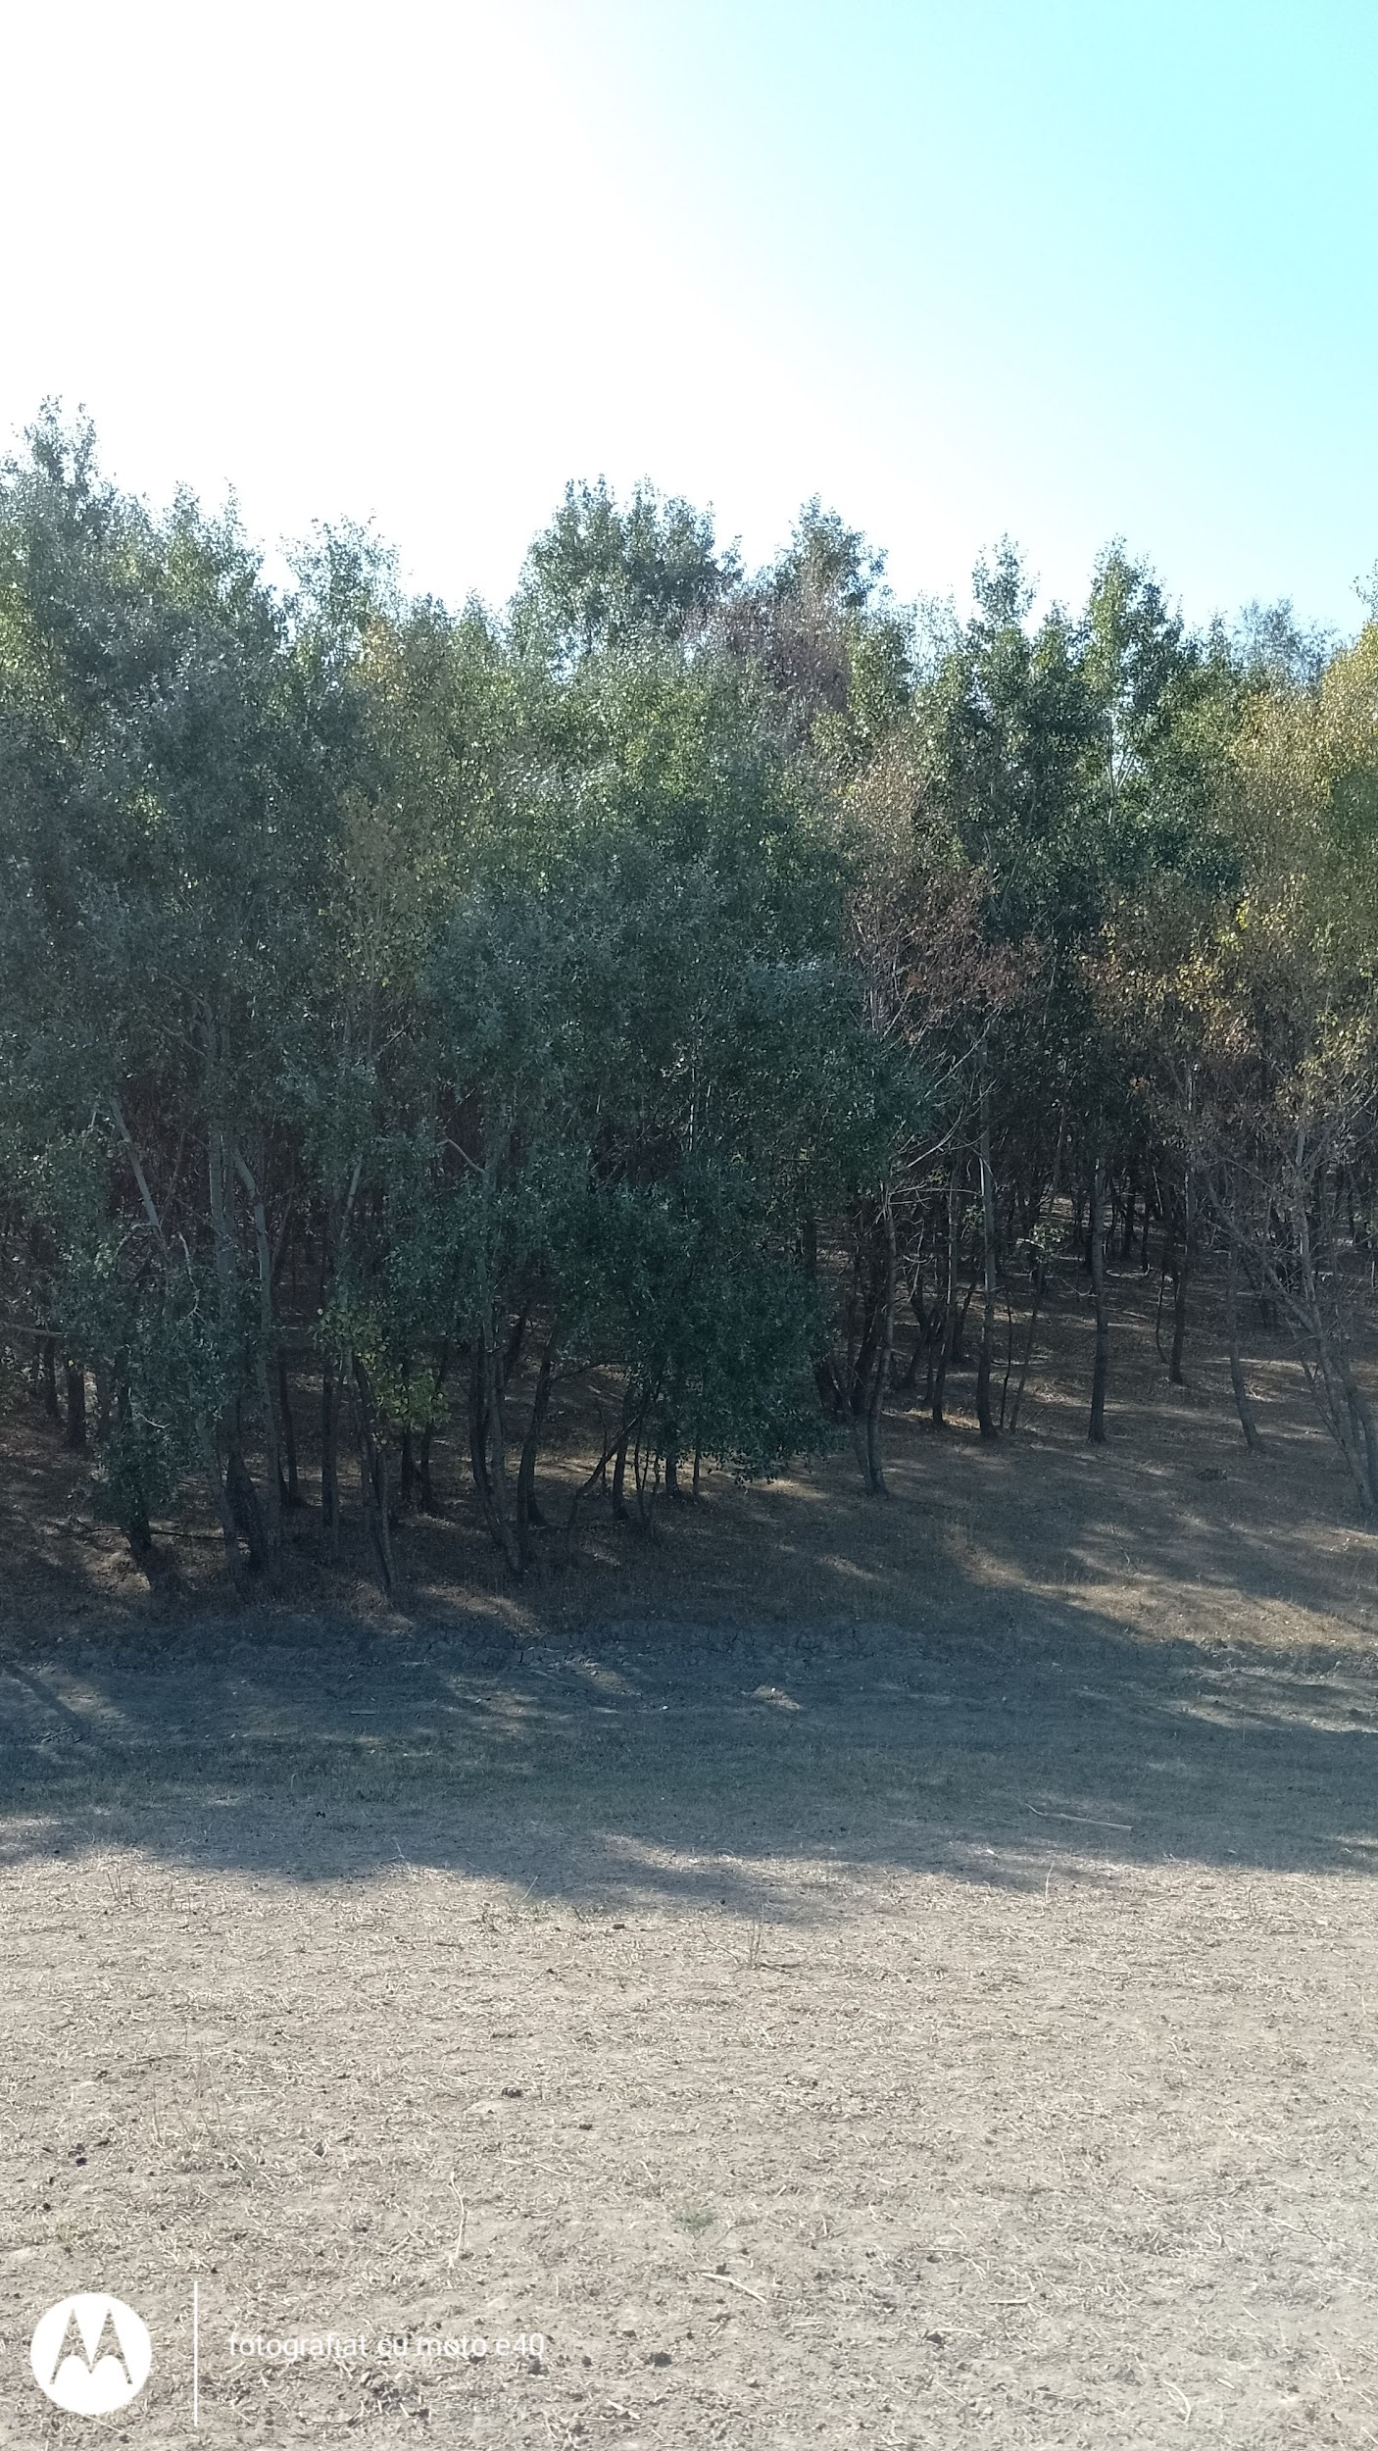
Titlu: Mica pădure
Năstase Ionel Cătălin
clasa a VII-a
Descriere: Această mică pădure se poate vedea, când mergi de la Nămoloasa spre Tudor Vladimirescu, pe drumul de lângă dig.

Slide 38
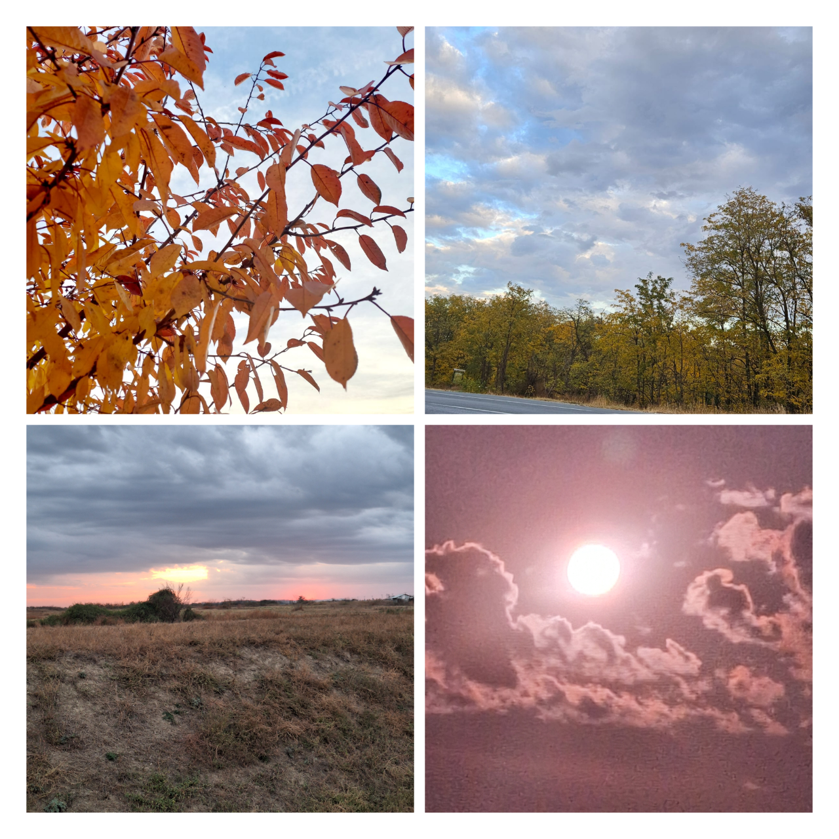
Titlu:Toamna-un popas al naturii
Sebastian David
Descriere: Oriunde întâlnită, toamna e mereu surprinzătoare!
Clasa a VI-a

Slide 39
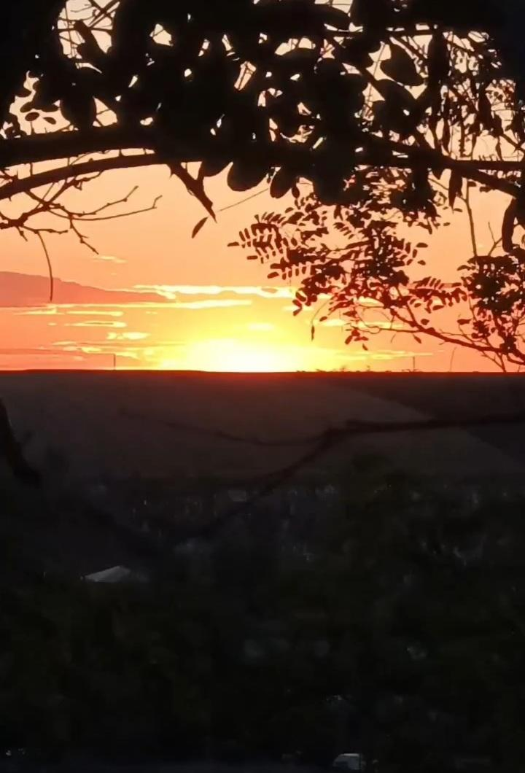
Titlu: Apus de soare
Șerban Maria
Descriere:Mama Natură ne oferă toate nuanțele cerului.Apusul este întotdeauna spectaculos și fermecător.
Clasa a VI-a

Slide 40
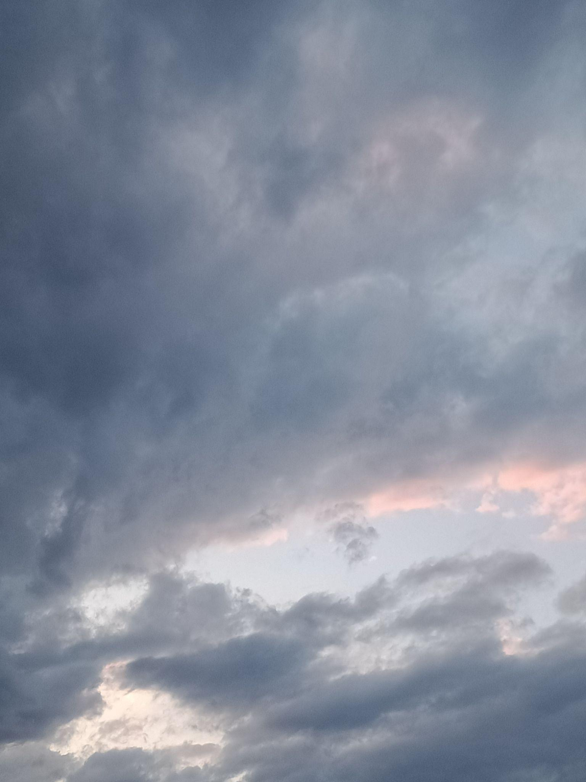
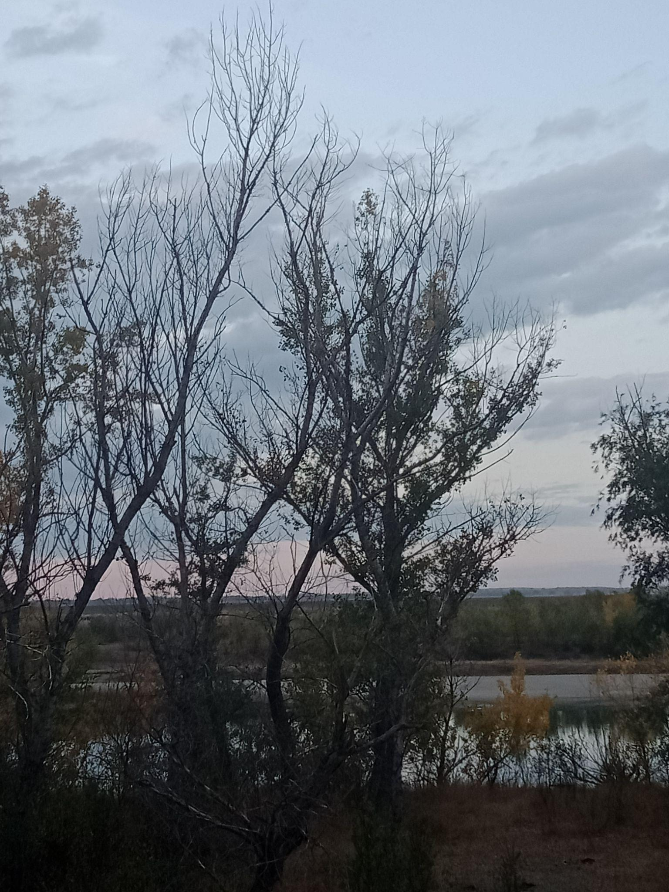
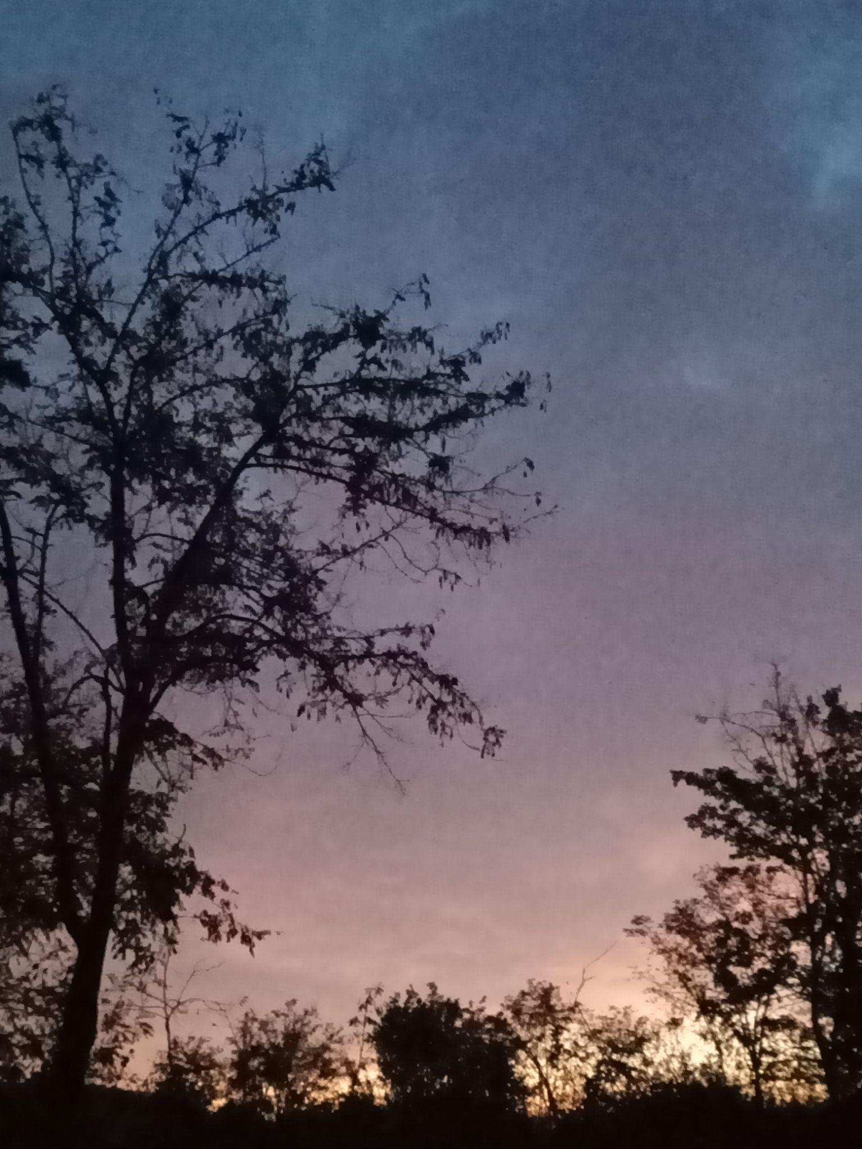
Titlu:Peisaj de toamnă
Iancu Alina
Descriere: Natura, un pictor neobosit ce oferă mereu momente de încântare.
Clasa a VI-a

Slide 41
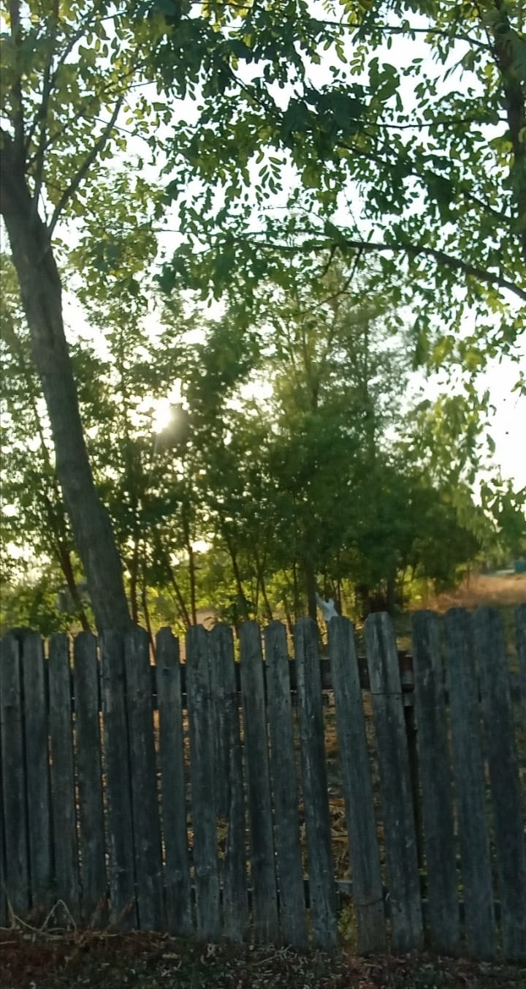
Titlu:Toamna în grădina casei mele
Dumitru Sonia Beatriz
Descriere: Acesta este cel mai frumos cadou de la Dumnezeu pe care ni l-a dat pentru a putea supraviețui și a ne adapta. Noi suntem recunoscători pentru aceasta și avem obligația de a proteja NATURA.
Clasa a VI-a

Slide 42
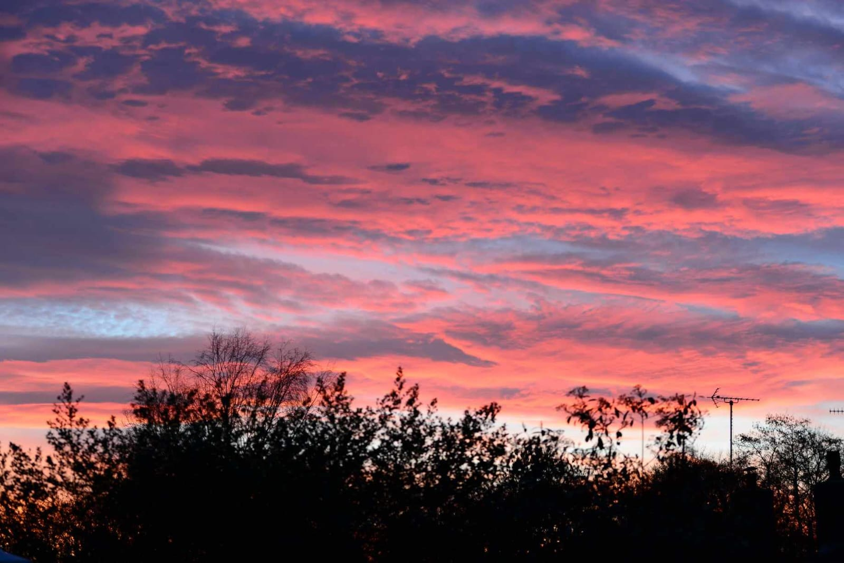
Titlu:Cer de toamnă
Goleanu Ștefan
Descriere: Cerul înroșit al unei toamne târzii
Clasa a VI-a

